Slide 1
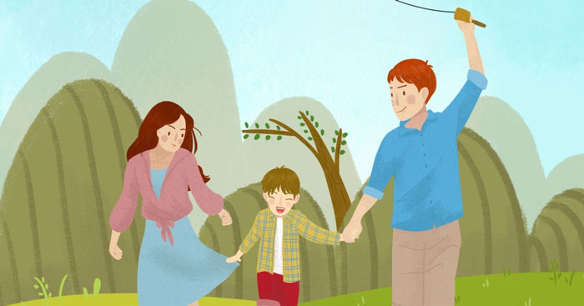
VĂN BẢN 3.
NÓI VỚI CON
Y Phương

Slide 2




1
KHỞI ĐỘNG
2
HÌNH THÀNH KIẾN THỨC
NÓI VỚI CON
3
4
LUYỆN TẬP
VẬN DỤNG

Slide 3




KHỞI ĐỘNG
Quan sát video sau

Slide 4


Slide 5
KHỞI ĐỘNG
1) Chia sẻ cảm xúc của em về nội dung của bài hát? (Em đã bao giờ lên miền núi chưa?) Nêu ấn tượng của em về thiên nhiên, cuộc sống, con người ở đó.
2) Em đã được nghe những lời căn dặn như thế nào của những người thân yêu trong gia đình? Trong những lời căn dặn đó, những người thân hi vọng gì ở em? Có bao giờ quê hương trở thành một chủ đề trong câu chuyện của gia đình em? Em hãy nhớ lại những bài thơ viết về tình cảm cha con, mẹ con đã được học hoặc đọc thêm.

Slide 6

HÌNH THÀNH KIẾN THỨC

Slide 7
I. Khám phá chung văn bản
1. Tác giả
Yêu cầu:
Trình bày ngắn gọn những hiểu biết về tác giả.

Slide 8
I. Khám phá chung văn bản
1. Tác giả
- Y Phương (1948 – 2022) là nhà thơ dân tộc Tày, quê ở Cao Bằng.
- Thơ ông thể hiện tâm hồn chân thật, mạnh mẽ, trong sáng, phóng khoáng, mang đậm màu sắc văn hoá vùng đất quê ông.
- Tác phẩm tiêu biểu: Nói với con (1980); Người núi Hoa (1982); Tiếng hát tháng Giêng (1986), Đàn then (1996), Vũ khúc Tày (2015),…

Slide 9
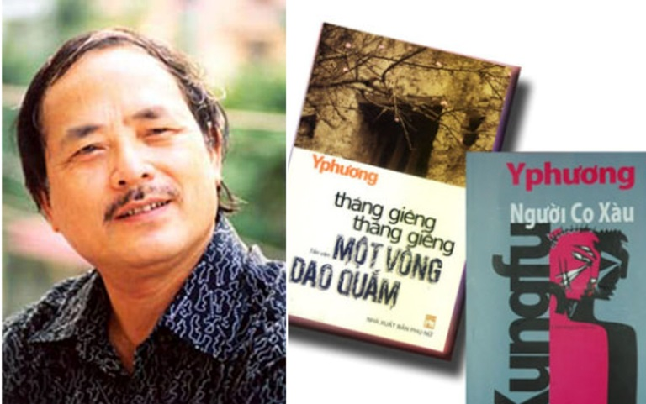
I. Khám phá chung văn bản
1. Tác giả

Slide 10
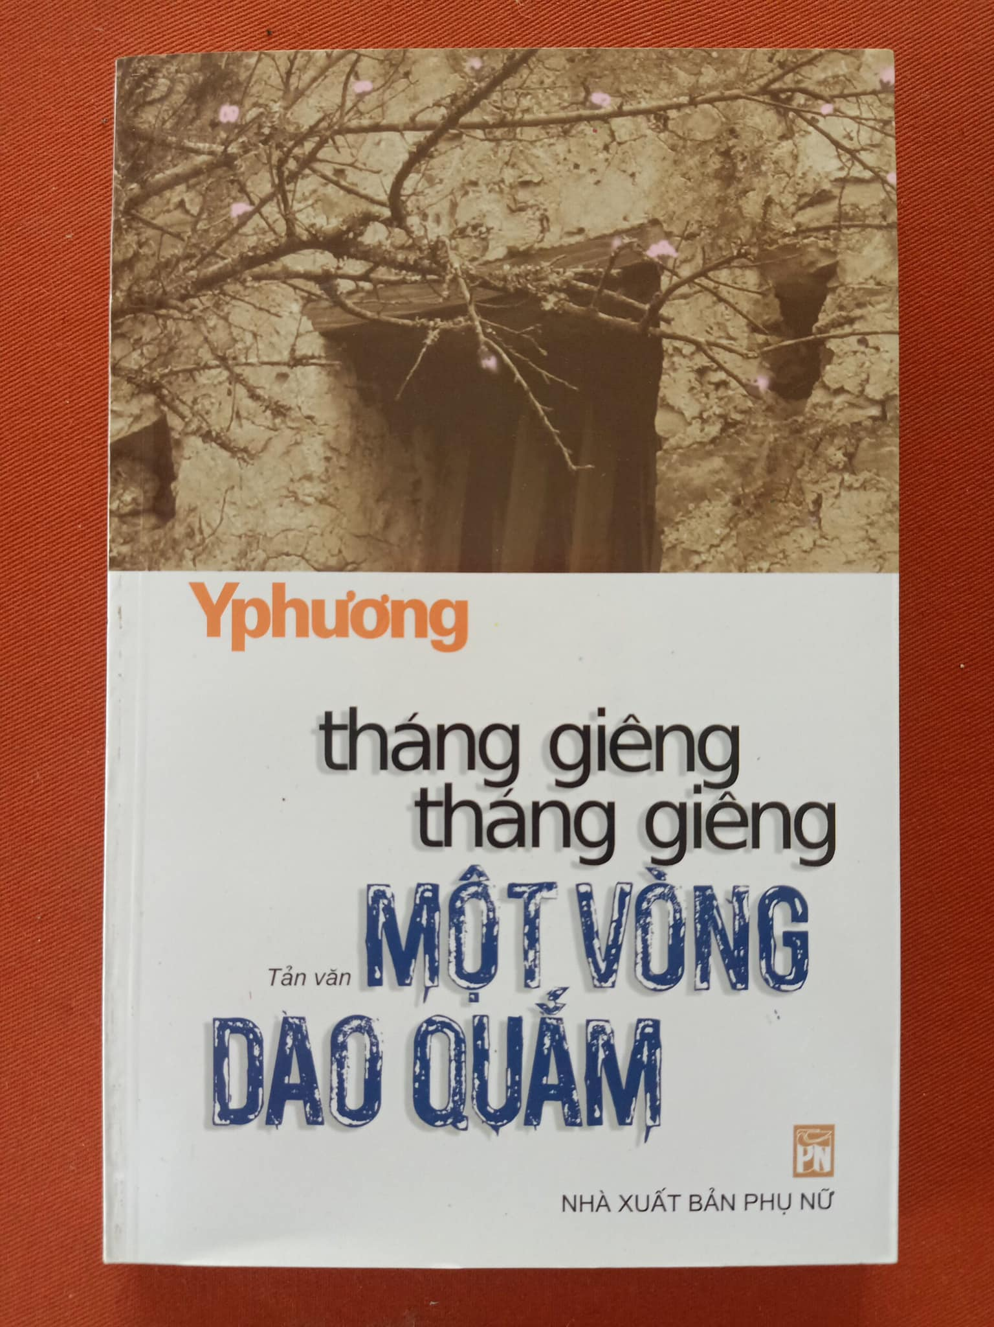
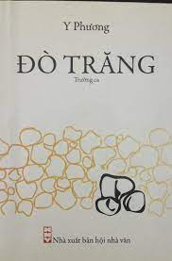


Slide 11

I. Khám phá chung văn bản
2. Tác phẩm
Yêu cầu:
HOÀN THÀNH PHIẾU HỌC TẬP SỐ 01

Slide 12
PHIẾU HỌC TẬP SỐ 1
(Tìm hiểu chung văn bản)
Tìm hiểu chung VB: | Trả lời
1. Xuất xứ: | ...
2. Thể thơ: | ...
3. Phương thức biểu đạt: | ...
4. Bố cục: | ...
5. Chủ thể trữ tình và đối tượng trữ tình:

Slide 13
I. Khám phá chung văn bản
2. Tác phẩm
2.1. Đọc và tìm hiểu chú thích
- Từ khó: ken, người đồng mình, thung,...
2.2 Xuất xứ
Viết năm 1980, in trong tập Thơ Việt Nam 1945 – 1985, NXB Giáo dục, 1987)
2.3 Thể thơ
Tự do.
2.4 Phương thức biểu đạt
Biểu cảm kết hợp tự sự và miêu tả.

Slide 14
I. Khám phá chung văn bản
2. Tác phẩm
2.5 Bố cục: 2 phần
+ P1: Đoạn 1: Cội nguồn sinh dưỡng của mỗi con người.
+ P2: Đoạn 2: Vẻ đẹp phẩm chất của "người đồng mình" và lời dặn dò của người cha với con.
2.6 Chủ thể trữ tình và đối tượng trữ tình
- Chủ thể trữ tình: Người cha-> thế hệ đi trước.
- Đối tượng trữ tình: người con-> thế hệ đi sau, những người có thể đồng cảm sâu sắc với chủ thể trữ tình.

Slide 15

II. Khám phá chi tiết văn bản
1. Mối quan hệ giữa "con" với gia đình, quê hương, xứ sở
Yêu cầu: Hoàn thành Phiếu học tập số 2, gợi ý trả lời câu hỏi:
1) Người cha đã nhìn nhận như thế nào về mối quan hệ giữa "con" với gia đình, quê hương, xứ sở? Chỉ rõ những câu thơ biểu hiện điều ấy.
2) Những yếu tố nghệ thuật nào đã được sử dụng thành công và giá trị biểu đạt của chúng? (giọng điệu, hình ảnh thơ, ngôn ngữ, cách nói, phép tu từ…)
3) Những mối quan hệ ấy có ý nghĩa gì đối với sự trưởng thành của "con"?

Slide 16
PHIẾU HỌC TẬP SỐ 2
(Tìm hiểu mối quan hệ giữa "con" với gia đình, quê hương, xứ sở )
 | Câu thơ | Yếu tố nghệ thuật và giá trị biểu đạt | Ý nghĩa đối với sự trưởng thành của "con"
Mối quan hệ giữa "con" với gia đình: | … | … | ….
Mối quan hệ giữa "con" với quê hương, xứ sở: | … | …

Slide 17
II. Khám phá chi tiết văn bản
1. Mối quan hệ giữa "con" với gia đình, quê hương, xứ sở
*Mối quan hệ giữa “con” với gia đình: hết sức tự nhiên và sâu sắc
- Con được cha mẹ sinh ra, nuôi dưỡng, bao bọc. Bước đi chập chững, tiếng nói đầu đời của con đem đến cho cha mẹ niềm vui, hạnh phúc (Một bước chạm tiếng nói/ Hai bước tới tiếng cười).
- Trên từng bước trưởng thành của con, đều có sự bảo ban và ánh mắt dõi theo đầy hi vọng của cha mẹ (Lên đường/ Không bao giờ nhỏ bé được/ Nghe con).

Slide 18
II. Khám phá chi tiết văn bản
1. Mối quan hệ giữa "con" với gia đình, quê hương, xứ sở
*Mối quan hệ giữa “con” với quê hương:
- Quê hương không chỉ là nơi con được sinh ra, lớn lên, mà còn là nơi hun đúc, nuôi dưỡng nghị lực sống và tâm hồn con (Đan lờ cài nan hoa/ Vách nhà ken câu hát/ Rừng cho hoa/ Con đường cho những tấm lòng; Còn quê hương thì làm phong tục).

Slide 19
II. Khám phá chi tiết văn bản
1. Mối quan hệ giữa "con" với gia đình, quê hương, xứ sở
*Yếu tố nghệ thuật và giá trị biểu đạt:
- Giọng điệu tâm tình thủ thỉ, lời thơ ngân vang như thúc giục mạnh mẽ, trĩu nặng ân tình.
- Liệt kê những hình ảnh cụ thể, kết hợp với phép điệp tạo nên sự nhịp nhàng, quấn quýt, vấn vương.
- Các hình ảnh nhân hoá, ẩn dụ hàm súc, giàu hình ảnh.
- Cách nói mộc mạc, giản dị, dễ gần.

Slide 20
II. Khám phá chi tiết văn bản
1. Mối quan hệ giữa "con" với gia đình, quê hương, xứ sở
*Ý nghĩa đối với sự trưởng thành của "con":
- Quê hương: nơi có những con người xứng đáng là mẫu hình về mọi mặt, làm điểm tựa cho con noi theo để trưởng thành.
.

Slide 21
II. Khám phá chi tiết văn bản
2. Vẻ đẹp tâm hồn và sức sống mãnh liệt, bền bỉ của "người đồng mình"
Yêu cầu: Hoàn thành Phiếu học tập số 3, gợi ý trả lời câu hỏi:
1) Vẻ đẹp tâm hồn và sức sống mãnh liệt, bền bỉ của "người đồng mình" được thể hiện như thế nào trong mỗi câu thơ? Nêu cách hiểu của em (Ở mỗi câu thơ toát nên vẻ đẹp cụ thể nào của "người đồng mình").
2) Những yếu tố nghệ thuật nào đã giúp nhà thơ truyền tải tình cảm, cảm xúc (Cấu trúc các kiểu câu có gì giống nhau; cách nói, ngôn ngữ, hình ảnh,…).
3) Nói về "người đồng mình", người cha muốn nhắn gửi con điều gì? Vì sao trong lời tâm tình với con, người cha lại nói nhiều đến vẻ đẹp của "người đồng mình"?

Slide 22
PHIẾU HỌC TẬP SỐ 3
(Tìm hiểu Vẻ đẹp tâm hồn và sức sống mãnh liệt, bền bỉ của "người đồng mình")
Nhóm | Câu thơ thể hiện | Vẻ đẹp | Yếu tố nghệ thuật và giá trị biểu đạt | Điều người cha muốn nhắn gửi cho con
1. | Người đồng mình yêu lắm con ơi/ Đan lờ cài nan hoa/ Vách nhà ken câu hát. | … | … | …
2. | Người đồng mình thương lắm con ơi/ Cao đo nỗi buồn/ Xa nuôi chí lớn. | … | … | …

Slide 23
PHIẾU HỌC TẬP SỐ 3
(Tìm hiểu Vẻ đẹp tâm hồn và sức sống mãnh liệt, bền bỉ của "người đồng mình")
Nhóm | Câu thơ thể hiện | Vẻ đẹp | Yếu tố nghệ thuật và giá trị biểu đạt | Điều người cha muốn nhắn gửi cho con
3. | Người đồng mình thô sơ da thịt/ Chẳng mấy ai nhỏ bé đâu con. | … | … | …
4. | Sống trên đá không chê đá gập ghềnh/ Sống trong thung không chê thung nghèo đói/ Sống như sông như suối/ Lên thác xuống ghềnh/ Không lo cực nhọc; Người đồng mình tự đục đá kê cao quê hương. | … | … | …

Slide 24
II. Khám phá chi tiết văn bản
2. Vẻ đẹp tâm hồn và sức sống mãnh liệt, bền bỉ của "người đồng mình"
*Vẻ đẹp:
- "Người đồng mình yêu lắm con ơi/ Đan lờ cài nan hoa/ Vách nhà ken câu hát".=> Những con người đáng yêu vì nét tài hoa, lãng mạn và đời sống tâm hồn phong phú
- "Người đồng mình thương lắm con ơi/ Cao đo nỗi buồn/ Xa nuôi chí lớn".=> Những con người có ý chí, nghị lực sống mãnh liệt.

Slide 25
II. Khám phá chi tiết văn bản
2. Vẻ đẹp tâm hồn và sức sống mãnh liệt, bền bỉ của "người đồng mình"
*Vẻ đẹp:
- "Người đồng mình thô sơ da thịt/ Chẳng mấy ai nhỏ bé đâu con".
=> Những con người chân chất, giản dị, nhưng có cốt cách cao quý.
- "Sống trên đá không chê đá gập ghềnh/ Sống trong thung không chê thung nghèo đói/ Sống như sông như suối/ Lên thác xuống ghềnh/ Không lo cực nhọc; Người đồng mình tự đục đá kê cao quê hương".=>Những con người chịu thương chịu, khó, sống gắn bó và hết lòng xây đắp quê hương.

Slide 26
II. Khám phá chi tiết văn bản
2. Vẻ đẹp tâm hồn và sức sống mãnh liệt, bền bỉ của "người đồng mình"
*Yếu tố nghệ thuật và giá trị biểu đạt
- Dùng các kiểu câu có cấu trúc câu giống nhau để tạo nên lối nói riêng, nhấn mạnh cảm xúc của chủ thể trữ tình và đặc điểm của đối tượng được tái hiện.
- Cách nói cụ thể, giàu hình ảnh thể hiện sinh động những cảm xúc, suy nghĩ mang tính trực quan, gần gũi.
- Ngôn ngữ mộc mạc, giản dị thể hiện tình cảm chất phác mộc mạc, hồn hậu, chân thực của người miền núi.

Slide 27
II. Khám phá chi tiết văn bản
2. Vẻ đẹp tâm hồn và sức sống mãnh liệt, bền bỉ của "người đồng mình"
*Điều người cha muốn nhắn gửi con:
- Biết thấu hiểu những vẻ đẹp tâm hồn và sức sống mãnh liệt, bền bỉ của “người đồng mình”;
- Khi bước vào đời con phải thấu hiểu, yêu thương và tự hào về “người đồng mình”, sống có cốt cách cao đẹp, xứng đáng là người con của quê hương, xứ sở.

Slide 28

II. Khám phá chi tiết văn bản
3. Thông điệp trữ tình của người cha
Qua những lời tâm tình, căn dặn, người cha muốn nói với con về những điều gì?
. :

Slide 29
II. Khám phá chi tiết văn bản
3. Thông điệp trữ tình của người cha
- Qua lời căn dặn, tâm tình, cha muốn con khắc ghi
+ Luôn nhớ về tình cảm của cha mẹ, của gia đình mình.
+ Luôn yêu mến, tự hào về quê hương, xứ sở.
+ Luôn ý thức được những phẩm chất cao quý của “người đồng mình” (những con người của quê hương).
+ Sống có cốt cách để xứng đáng là người con của quê hương.
. :

Slide 30


III. Tổng kết
Nêu nét đặc sắc về nghệ thuật, nội dung, ý nghĩa của VB.
. :

Slide 31
III. Tổng kết
1. Nghệ thuật
- Bố cục chặt chẽ, dẫn dắt tự nhiên.
- Giọng điệu thủ thỉ, tâm tình tha thiết, trìu mến.
- Xây dựng các hình ảnh thơ vừa cụ thể vừa mang tính khái quát, chân thực mộc mạc, giàu chất thơ
- Các phép tu từ: Điệp ngữ, so sánh, nhân hoá, liệt kê, ẩn dụ.
. :

Slide 32
III. Tổng kết
2. Nội dung – Ý nghĩa
Bài thơ là lời tâm tình của người cha với con về tình cảm gắn bó, yêu thương của mỗi người với gia đình quê hương, với vẻ đẹp sức sống của "người đồng mình". Từ đó, người cha mong con luôn biết tự hào và kế tục xứng đáng truyền thống của quê hương, vững tin khi bước vào đời.
. :

Slide 33

LUYỆN TẬP
*Nhiệm vụ: Vẽ sơ đồ thể hiện nội dung văn bản.

Slide 34
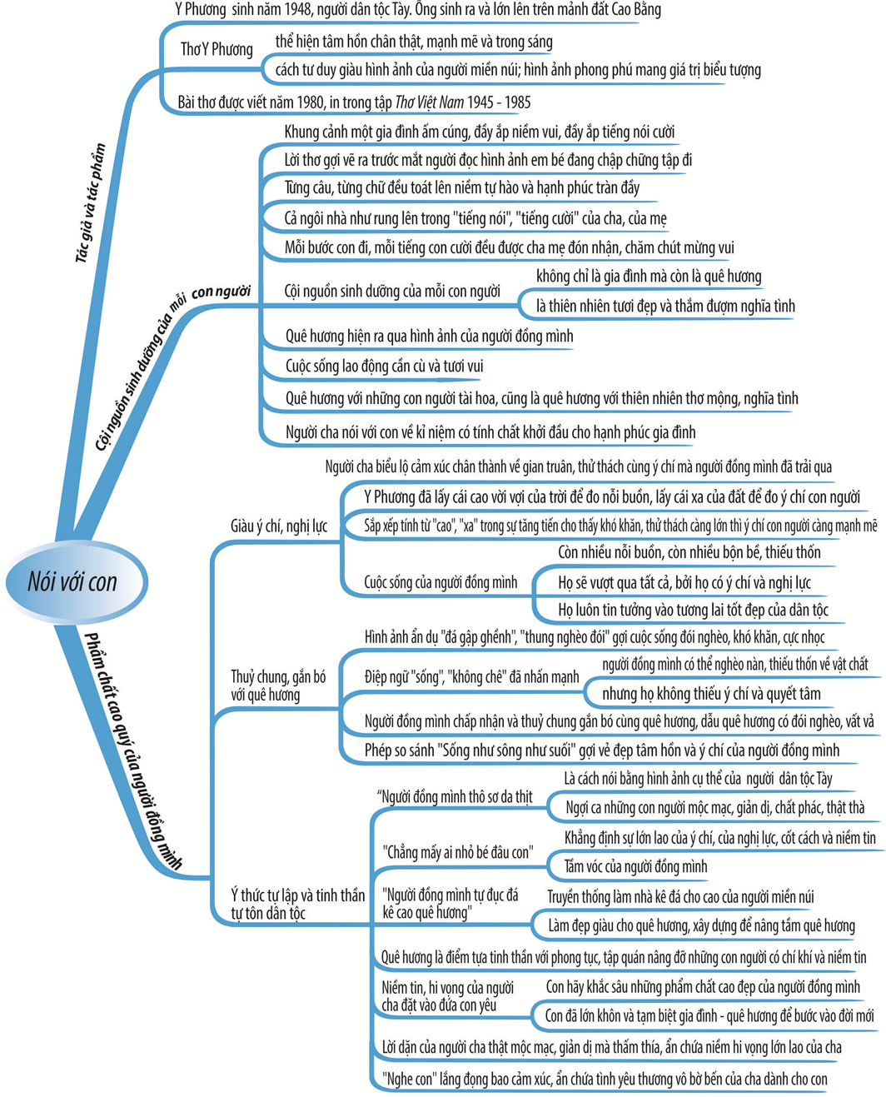

Slide 35

VẬN DỤNG
Bài tập 1. Đặt mình là nhân vật ng­ười con trong bài thơ, hãy viết một bức thư ngắn (từ 5 – 7 câu) để gửi cho ng­ười cha thân yêu.
Bài tập 2. Sưu tầm một số câu ca dao, câu thơ là lời dặn dò của người cha, người mẹ đối với con cái.

Slide 36

Đoạn văn tham khảo
Cha kính yêu!
Cảm ơn cha vì tất cả. Nhận được lời tâm tình cha trao gửi con càng thấm thía và hiểu ra rằng cha thương yêu con nhường nào. Tình yêu thương mà cha và cả gia đình dành cho con tựa như lá của cây trong rừng, trong lành như con suối trong thung. Con lớn lên, khôn lớn trưởng thành như thế này là nhờ bàn tay nuôi nấng chăm sóc, quan tâm của cha mẹ, của núi rừng quê hương mà thành. Cha dạy dỗ con những điều mà con người ta nên làm. Con sẽ sống như lời cha dặn, sẽ cố gắng cống hiến sức mình cho quê hương, cho đất nước mình ngày càng tươi đẹp. Cha là người luôn bên cạnh, vỗ về con trên suốt chặng đường mà con bước. Ngày thơ bé cha và mẹ bên con, nhìn con những bước đi chập chững vào đời, rồi dần con trưởng thành, cha bên cạnh dặn dò chỉ bảo con thành

Slide 37
Đoạn văn tham khảo
người. Con luôn hiểu được rằng quê hương mình thật ân nghĩa, ân tình: "rừng cho hoa”, "con đường cho những tấm lòng”. Cho dù đường đời có chông gai thế nào, con phải " lên thác xuống gềnh" ra sao thì con vẫn sẽ luôn cố gắng làm mọi điều có thể, con sẽ không giục ngã trước thất bại. Cha, con nhất định sẽ làm được, con sẽ cố gắng hết mình để xây dựng, vun đắp cho quê hương mình ngày một giàu đẹp.
Con yêu cha!

Slide 38

HƯỚNG DẪN TỰ HỌC
- Hoàn thiện các nội dung bài học.
- HS chuẩn bị cho tiết sau học bài: Viết bài văn nghị luận về một vấn đề trong đời sống (trình bày ý kiến phản đối).

